Slide 1
Liceum Ogólnokształcące im. Jana Pawła II ul. Księdza Popiełuszki 2
19-500 Gołdap
tel. (087) 615-06-99
fax. (087) 615-10-82 e-mail: logoldap@poczta.onet.pl
strona: www.logoldap.edupage.org
Informacja za rok szkolny
2020/2021

Slide 2
Działalność szkoły w roku szkolnym 2019/2020
Baza szkoły
Kadra
Uczniowie
Wyniki egzaminów zewnętrznych
Pomoc materialna uczniom

Slide 3
BAZA SZKOŁY
Liczba budynków – 2 (szkoła i sala gimnastyczna),
Liczba sal wykorzystywanych do celów dydaktycznych – 15,
Pracownie komputerowe z dostępem do Internetu -2 (32 komputery),
Biblioteka z centrum multimedialnym – 1 (8 komputerów z dostępem do Internetu),
Sala gimnastyczna – 1 (200 m²),
Siłownia – 1 (28m²),
Sala do tenisa stołowego – 1 (28m²),
Bisko do piłki ręcznej (asfaltowe) – 1 (703m²),

Slide 4
BAZA SZKOŁY

Slide 5
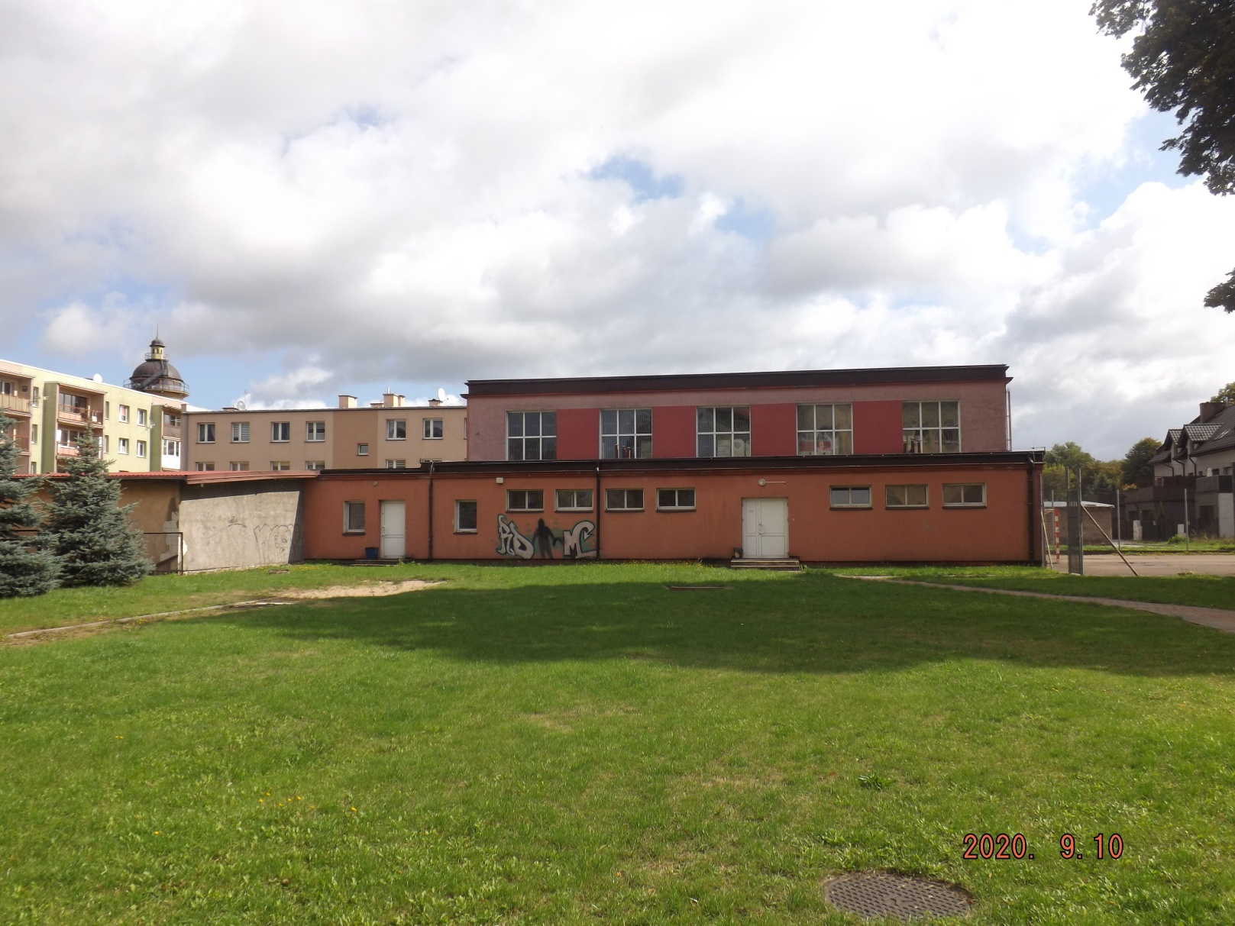
BAZA SZKOŁY

Slide 6
BAZA SZKOŁY

Slide 7
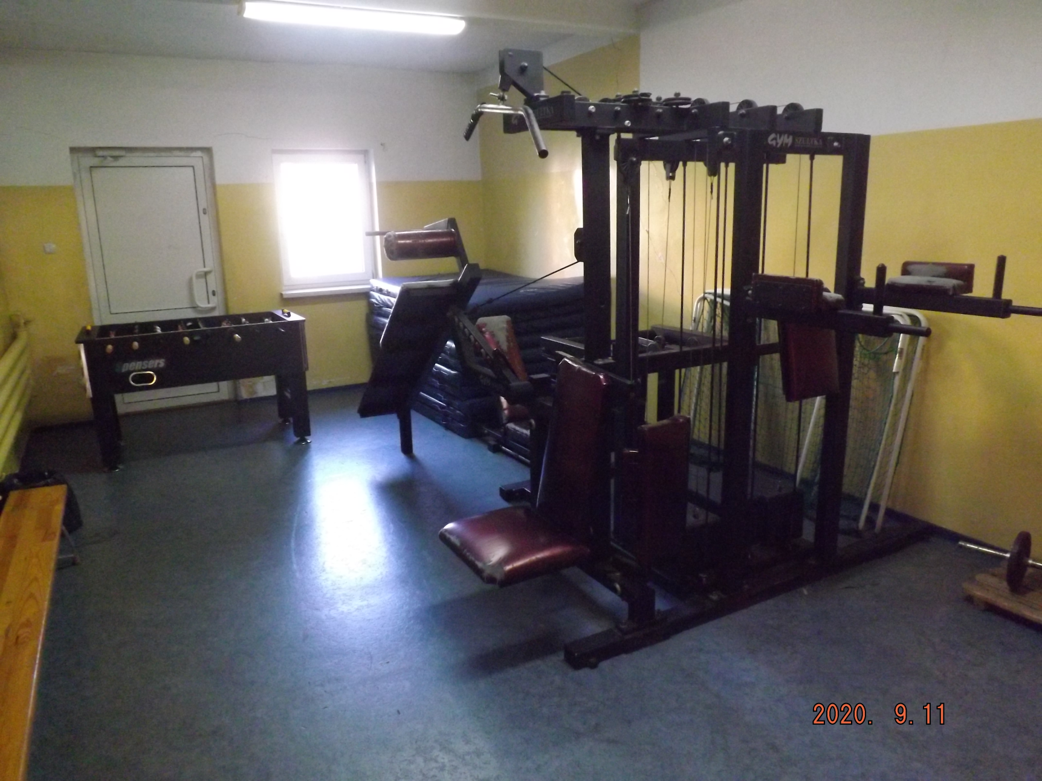
BAZA SZKOŁY

Slide 8
BAZA SZKOŁY

Slide 9
BAZA SZKOŁY

Slide 10
BAZA SZKOŁY
Pracownia z tablicą interaktywną
Pokój nauczycielski

Slide 14
Kadra

Slide 15
Nauczyciele według stopni awansu

Slide 16
Uczniowie

Slide 17
Wyniki egzaminów maturalnych

Slide 18
Pomoc finansowa uczniom
Stypendium Starosty (1 uczeń). (1000 zł)
Stypendium Premiera (2 uczeń) (2500 zł )
Fundacja Rozwoju Regionu Gołdap – (6 uczniów- (2000 zł.)

Slide 19
Liceum Ogólnokształcące im. Jana Pawła II ul. Księdza Popiełuszki 2
19-500 Gołdap
tel. (087) 615-06-99
fax. (087) 615-10-82 e-mail: logoldap@poczta.onet.pl
strona: www.logoldap.edupage.org
Dziękuję za uwagę

